Slide 1

New Happy Point App
확 달라진
새로운 해피 포인트 앱
더 쉽고 편리한 앱을 만나보세요!
5조 김화인 | 전수연 | 한미지
5조 전수연 | 한미지

Slide 2
CONTENT
1. 기존 해피포인트 앱 페이지 분석
2. 리뉴얼 모바일 페이지 제작
- 페이지 구성 1 : 메인2+메뉴바 추가
- 페이지 구성 2 : 서브 페이지 2
3. 서브2(회사소개+오시는길)
4. 리뉴얼 내용
5. 리뉴얼 후기

Slide 3
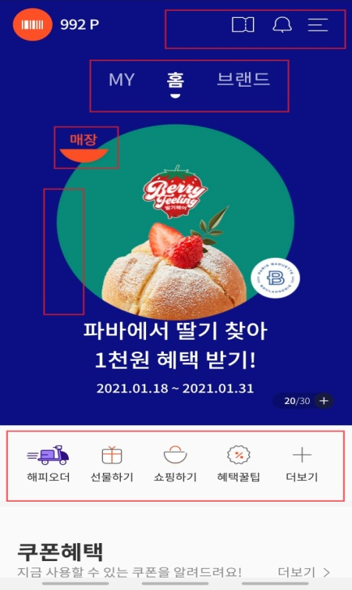
1. 해피포인트 앱 페이지 분석
1. 메인 화면의 재구성
> 단순화의 필요성
> 공간 (영역)의 재분배 및
페이지 전환 작업 필요성
2. 아이콘이 작고 눈에 들어오지 않음
> 아이콘의 재구성
3. Header 영역과 Body 영역의 구분이
불분명한 배치
> Header와 Menubar의 영역 재설정
4. 해피포인트 로고의 부재
> 메인 및 서브에 로고 표시
★ 전체적으로 메인 페이지의 직관성을
높이기 위해 단순화 작업을 진행★

Slide 4
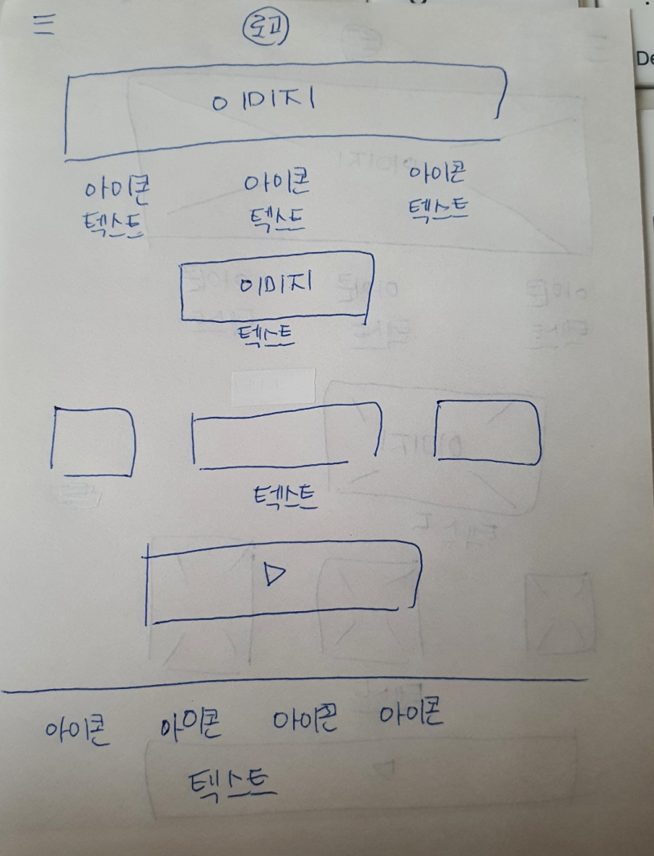
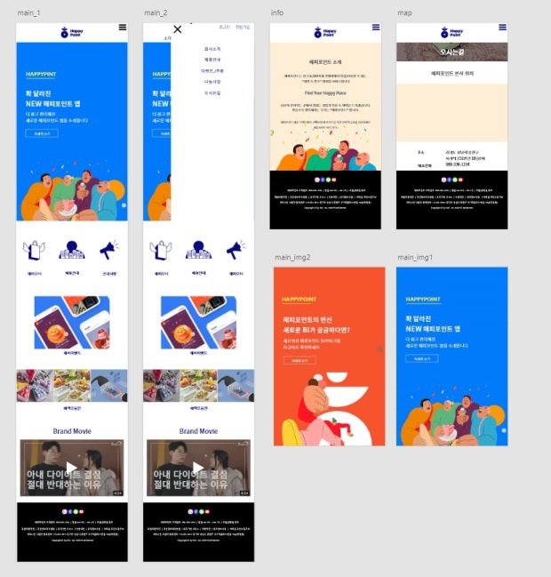
2. 리뉴얼 모바일 제작
(초반 시안)
(모바일 디자인)

Slide 5
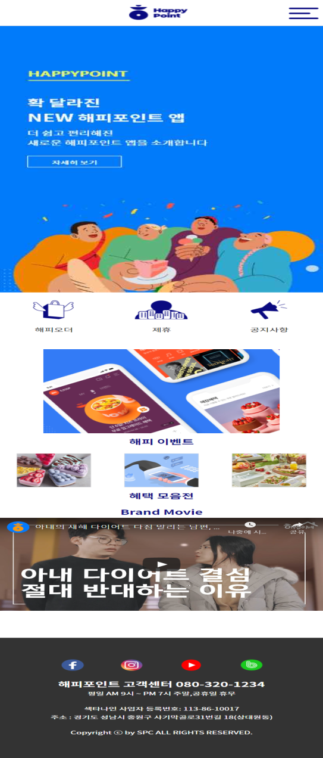
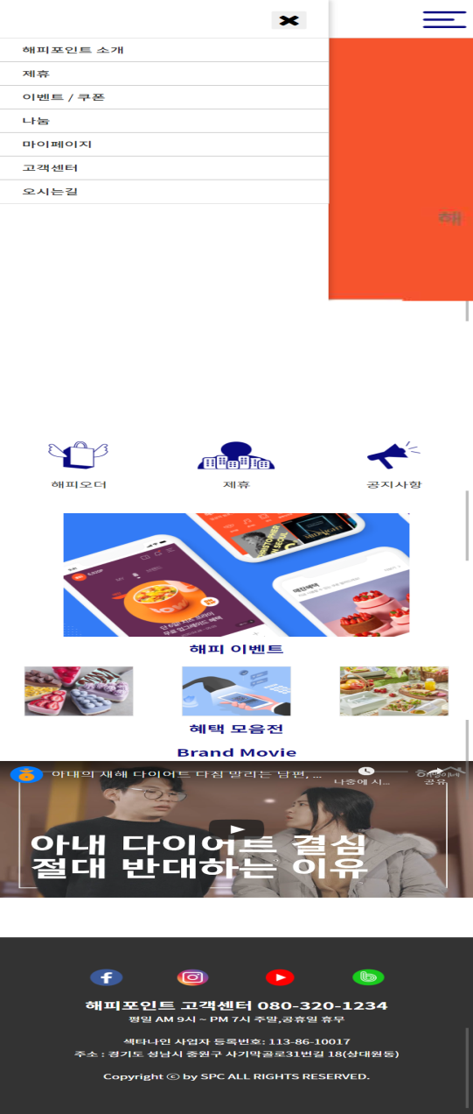
2. 리뉴얼 모바일 제작 (메인페이지)

Slide 6
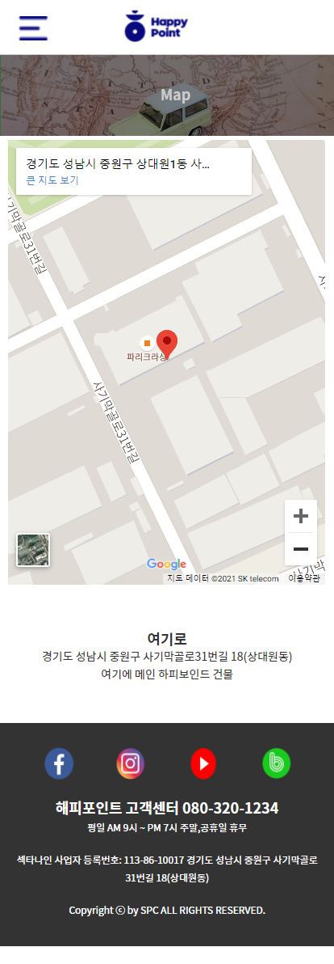
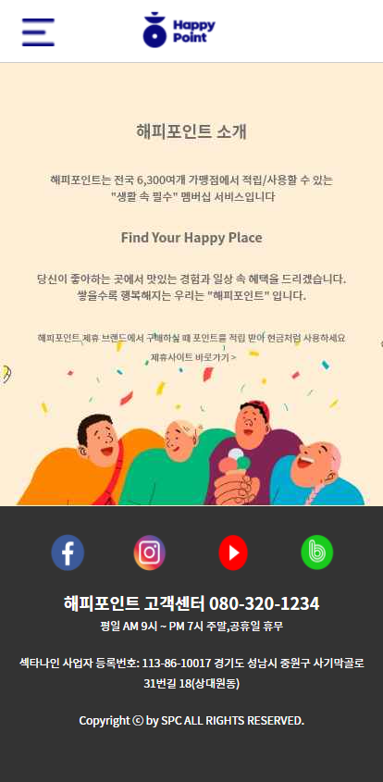
2. 리뉴얼 모바일 (서브 페이지)

Slide 7
3. 리뉴얼 내용
Header
1. 로고를 중앙으로 배치
2. Menubar 우측 설정 / 버튼 기능
Body
1. Header영역과 메인 배너영역을 분리
2. 메인 이미지 배경색 + 이미지 + 문자로 구성
Icon
1. 주요 아이콘 3개 크기를 키워서 배치
2. 로고의 색상은 메인 로고색으로 통일
Contents
1. 이미지를 이용해 다음페이지에서 주요 혜택과
이벤트를 볼 수 있도록 화면 전환을 유도

Slide 8
3. 리뉴얼 후기
너무 긴 메인 페이지로 인해
스크롤을 내리다가 지쳐
가독성이 떨어짐
> 페이지 단순화하기 위해
기존에 메인에 있던 구성을
메뉴바의 구성에 넣어
깔끔한 메인을 구성

